Slide 1


Оптимизация списков клиентов
на коммуникацию
на основе транзакционной истории
Сусла Диана
Каган Елизавета Шибанин Георгий

Slide 2
Этапы работы над проектом
Шаг 1
Шаг 2
Предобработка данных: заполнение пропусков, выявление ошибок
Определение выкупленности товаров
Визуализация данных
Шаг 3
Шаг 4
Сегментация клиентов
Описание полученных кластеров
Агрегация данных и формирование выборок и целевой переменной
Построение моделей
Подсчет метрик
Анализ полученных результатов
2
Notes:
В целом процесс работы над проектом можно разделить на 4 основных этапа:
На первом осуществлялась основная предобработка данных
На втором работа с данными: визуализация, добавление новых признаков
На третьем построение сегментации и описание полученных класетров
На четвертом построение моделей предсказаний отклика и всего и подсчет стандартных метрик, а также анализ результатов

Slide 3

Работа с данными
797179 объектов
32 признака:
8 числовых признаков,
24 категориальных
797192 объектов
38 признаков
Заполнение пропусков
Удаление признаков: 'ID_SKU', 'ГодДатыЗаказа', 'НомерСтроки', 'СуммаУслуг', 'МагазинЗаказа'
Анализ распределения данных по признакам
3
Notes:
Собственно первым этапом была работа с данными
В исходных данных имелось значительное количество пропусков (более чем в половине признаков), т.е. отсутствие значений признака. Большая часть пропусков связана с позициями в заказе, которые были отменены.
Нами были заполнены пропуски, а также удалены некоторые, на наш взгляд, не содержательные признаки.

Slide 4
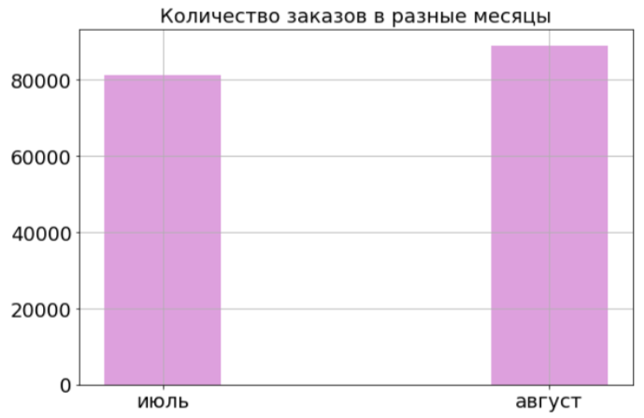
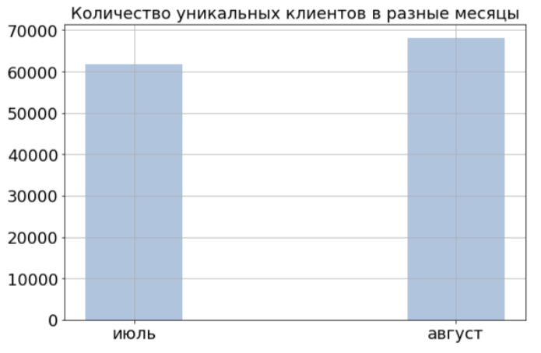
4
Notes:
Далее нами была сделана визуализация данных. Набор данных охватывает 2 месяца - июль и август. На данном слайде вы можете видеть количество заказов и уникальных клиентов для каждого из месяцев.

Slide 5
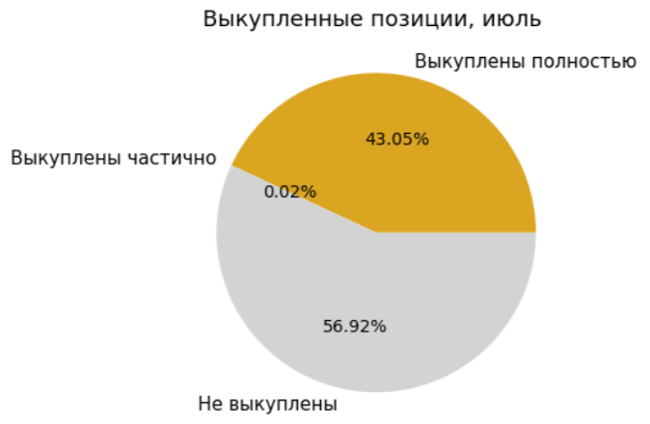
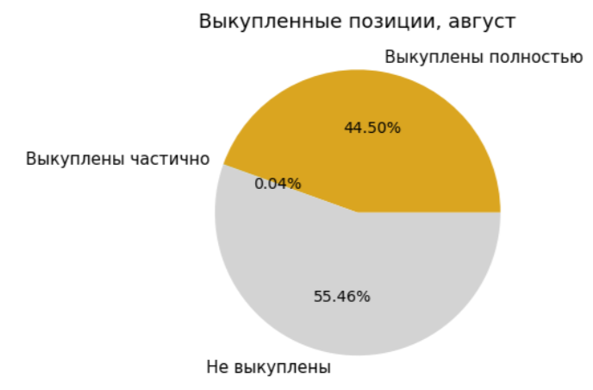
Выкупленные товары
Флаг выкупленности товара (полной или частичной) определяется исходя их следующих признаков:
Новый статус (= доставлен)
Отменено (= нет)
Количество (≠0)
Количество продано клиенту (≠0)
5
Notes:
Также был расчитан показатель выкупленности товара, как один из основных признаков для оптимизации списков клиентов на коммуникацию.
Флаг выкупленности считался следующим образом. Если выполнены все подпункты, тогда товар считается выкупленным(полностью или частично). Как видно из графиков, доля выкупленных товаров составляет меньше 50%.

Slide 6
Выручка и маржа
Для каждой позиции:
Выручка = цена товара * кол-во проданных товаров * флаг выкупленности
Маржа = цена закупки товара * кол-во проданных товаров * флаг выкупленности
Выручка за июль: ~127 млн.руб.
Выручка за август: ~136 млн.руб.
Маржа за июль: ~27 млн.руб.
Маржа за август: ~26 млн.руб.
6
Notes:
Еще одними важными показателем при работе с данными по клиентам является выручка и маржа. Они были пересчитаны нами по формулам, представленным на слайде, исходя из информации о выкупленности товаров.
Посчитав примерную выручку и маржу по каждому месяцу мы получили следующие результаты.

Slide 7
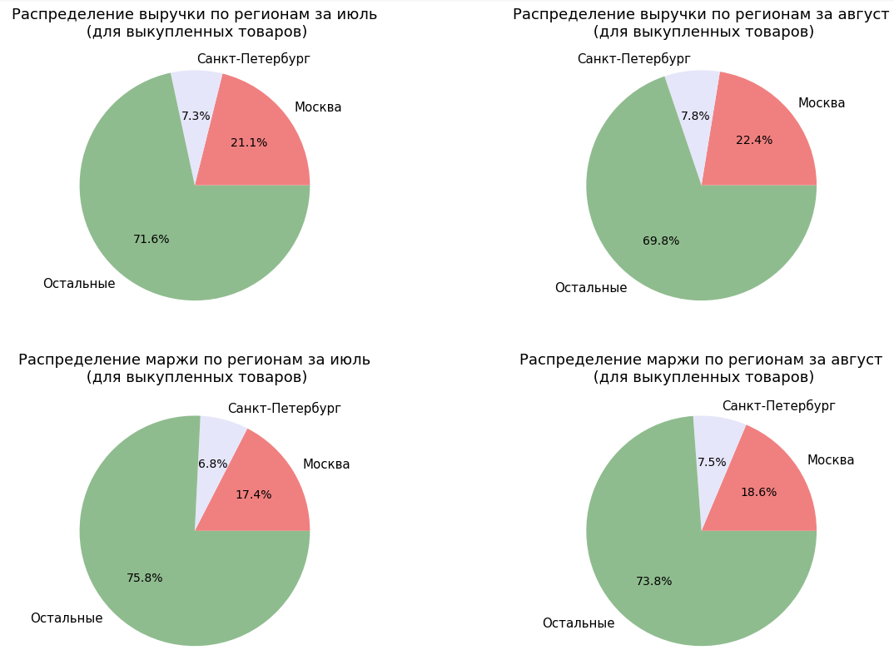
7
Notes:
Распределение выручки и маржи по выкупленным товарам по регионам можно видеть на слайде.

Slide 8
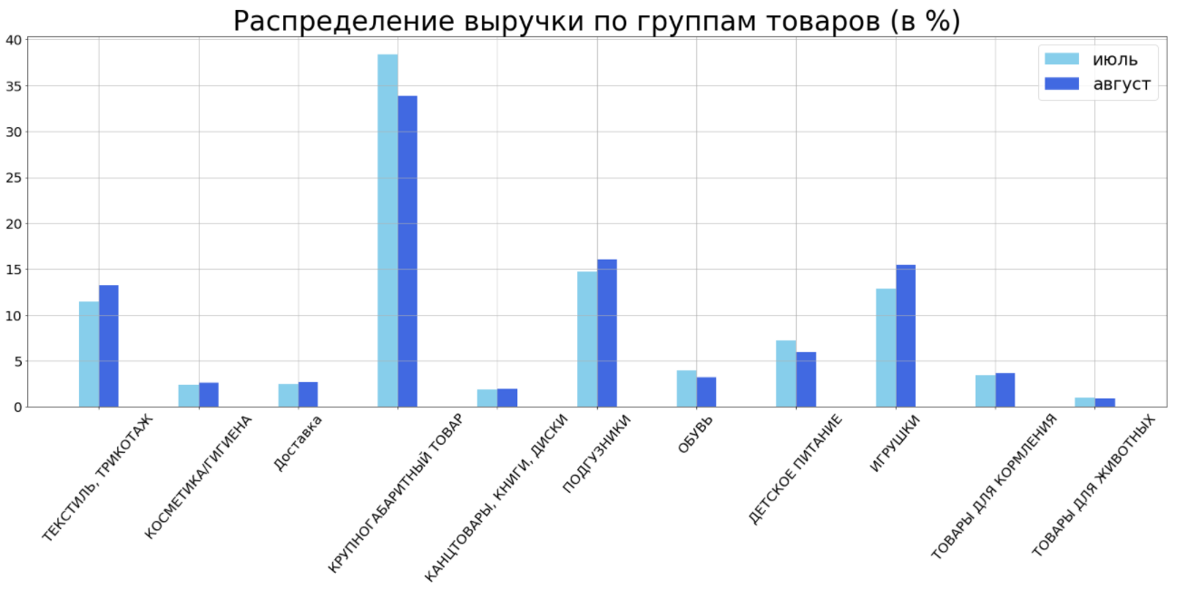
8
Notes:
Также мы рассмотрели распределение выручки по разным группам товарам. Как можно видеть, наибольшую выручку в каждом месяце компании приносит крупногабаритный товар.

Slide 9
Признаки, используемые при обучении
Информация о клиенте (телефон/почта)
Дата первого заказа
Дата последнего заказа
Кол-во заказов
Кол-во выкупленных заказов
Среднее кол-во товаров в чеке
Выручка по всем заказам
Выручка по выкупленным заказам
Средняя выручка по выкупленным заказам
Маржа по всем заказам
Маржа по выкупленным заказам
Средняя маржа по выкупленным заказам
9
Notes:
Следующим этапом работы над проектом являлось построение моделей сегметации и классификации.
Для этого были выделены признаки, которые на наш взгляд имеют наибольшее влияние на целевую переменную - а именно возвращение клиента в следующем месяце.

Slide 10
Обучающая и тестовая выборка
Обучающая
- данные о клиентах за июль
Размер выборки: 61759 объектов
Целевая переменная
- вернется ли клиент в следующем месяце (1/0), была получена на основе данных тестовой выборки
В августе вернулись приблизительно 21,5% июльских клиентов
Тестовая
- данные о клиентах за август
Размер выборки: 68162 объекта
10
Notes:
Данные были разделены на обучающую и тестовую выборки в соответствии с месяцем. В качестве обучающей выборки использовались данные за июль, а в качестве тестовой за август.
Целевой переменной же в нашей задаче являлся флаг возвращения клиента в следующем месяце. Таргет по июля заполнялся по факту возвращения клиента в агусте

Slide 11
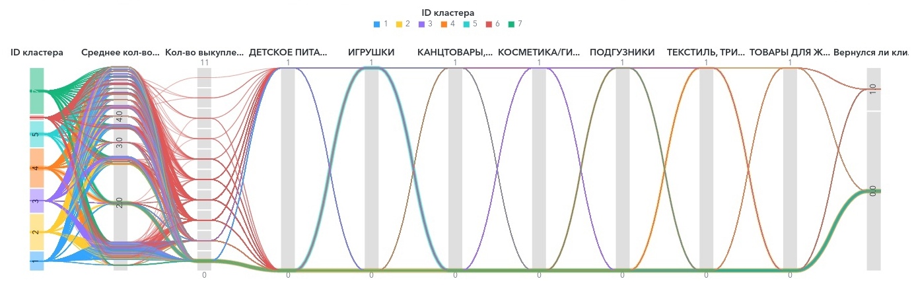
Сегментация
Разделим июльских клиентов на 7 кластеров.
В качестве критериев возьмем кол-во выкупленных товаров, среднее кол-во товаров в чеке, флаги покупки различных групп товаров и вернулся ли клиент в августе.
11
Notes:
Сегментация была проведена на 7 кластеров. В качестве признаков были выбраны: кол-во выкупленных товаров, среднее кол-во товаров в чеке, флаги покупки различных групп товаров и признак вернулся ли клиент в августе
(далее остановимся только на одном слайде с кластером)

Slide 12
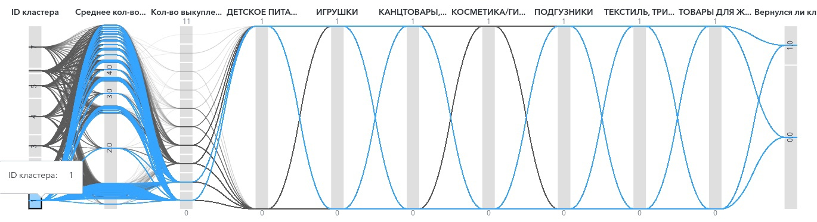
Кластер 1
Среднее количество товаров в чеке = 1.5
Среднее количество выкупленных заказов = 0.5
Покупка: детское питание, игрушки, канцтовары, подгузники, текстиль, товары для животных
12

Slide 13
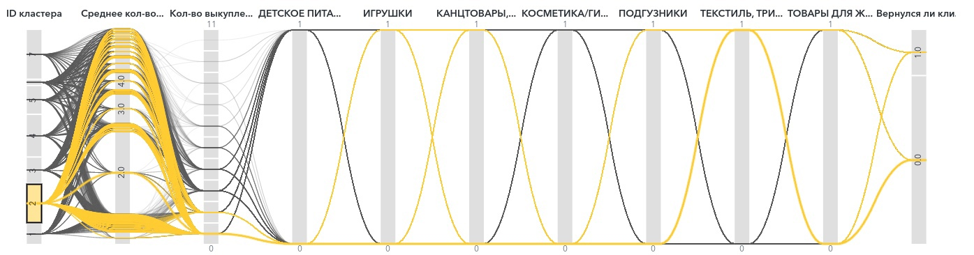
Кластер 2
Среднее количество товаров в чеке = 1.5
Среднее количество выкупленных заказов = 0.5
Покупка: игрушки, канцтовары, подгузники, текстиль, товары для животных
13

Slide 14
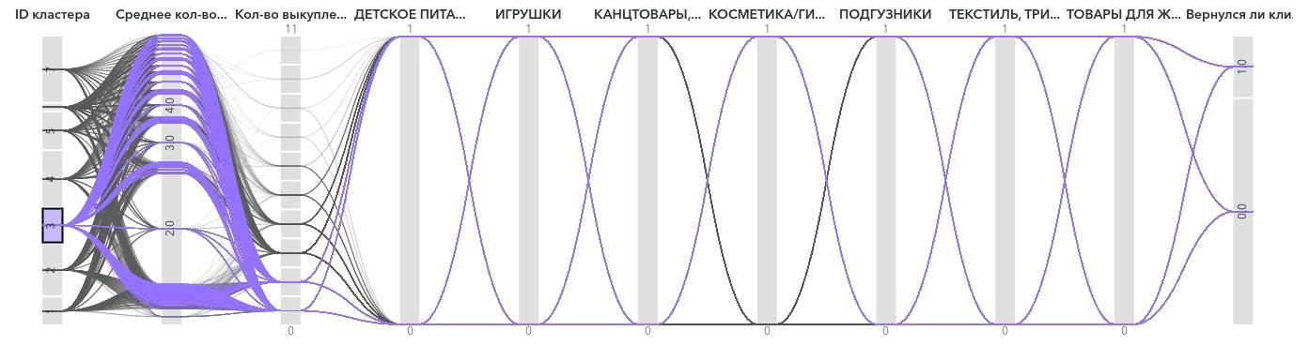
Кластер 3
Среднее количество товаров в чеке = 3.5
Среднее количество выкупленных заказов = 0.5
Покупка: детское питание, игрушки, канцтовары, косметика, подгузники, текстиль, товары для животных
Наибольшее среднее количество товаров в чеке
Особенность: присутствуют товары категории “косметика”
14
Notes:
Как можно увидеть, не все кластеры кардинально отличны друг от друга, но между всеми есть определенная разница. Например, в данном кластере наибольшее среднее число товаров в чеке - около 3.5 и во всех заказах присутствуют товары категрии косметика

Slide 15
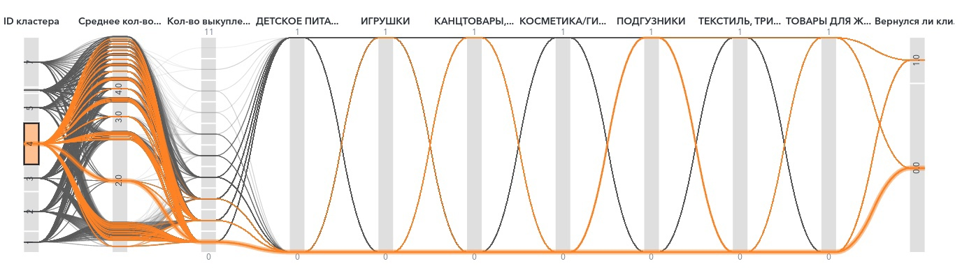
Кластер 4
Среднее количество товаров в чеке = 1.5
Среднее количество выкупленных заказов = 1
Покупка: игрушки, канцтовары, подгузники, товары для животных
Большинство клиентов не вернулись в следующем месяце
15

Slide 16
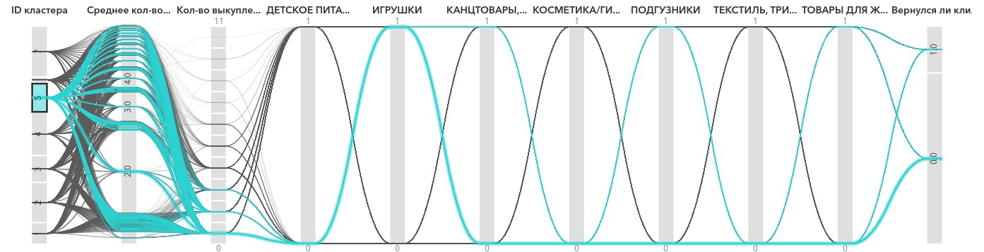
Кластер 5
Среднее количество товаров в чеке = 1.5
Среднее количество выкупленных заказов = 1
Покупка: игрушки, канцтовары, подгузники, товары для животных
Основная категория покупок: игрушки
Большинство клиентов не вернулись в следующем месяце
16

Slide 17
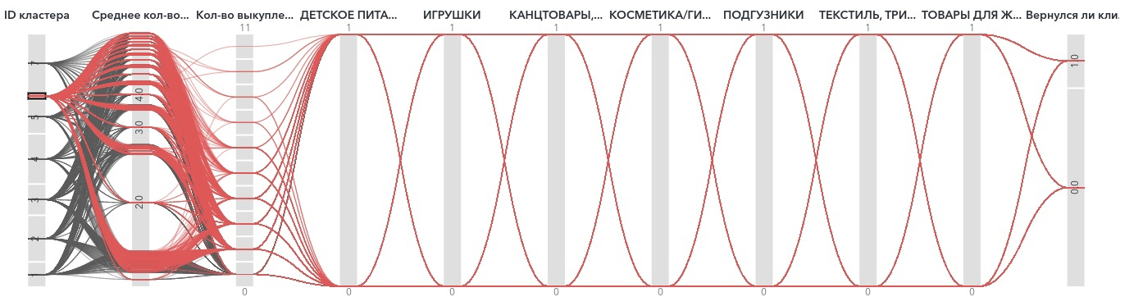
Кластер 6
Среднее количество товаров в чеке = 2.5
Среднее количество выкупленных заказов = 2.6
Покупка: все категории товаров
Самая высокая выкупленность
17

Slide 18
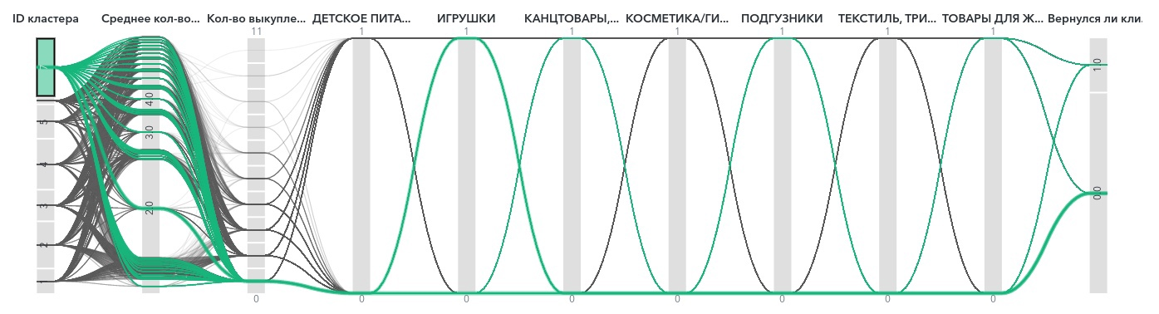
Кластер 7
Среднее количество товаров в чеке = 1.5
Среднее количество выкупленных заказов = 0
Покупка: игрушки, канцтовары, подгузники, товары для животных
Самая низкая выкупленность
Большинство клиентов не вернулись в следующем месяце
18

Slide 19
Модели, предсказывающие вероятность возвращения клиента
DecisionTreeClassifier
(Дерево решений)
RandomForestClassifier
(Случайный лес)
Задача
Неустойчив к изменениям исходной выборки
Склонен к переобучению
Бэггинг над деревьями со случайным семплированием
Понижает разброс значений
XGBClassifier
(Градиентный бустинг)
CatBoostClassifier
(Градиентный бустинг)
LGBMClassifier
(Градиентный бустинг)
Ансамбль неглубоких решающих деревьев
Понижает смещение и разброс модели
19
Notes:
Для построения модели классификации было выбрано 5 моделей: ...
Каждая из них имеет свои особенности.

Slide 20
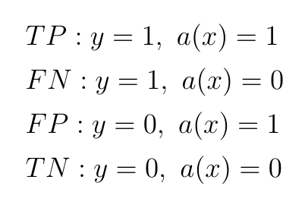
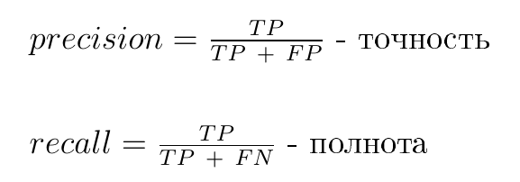
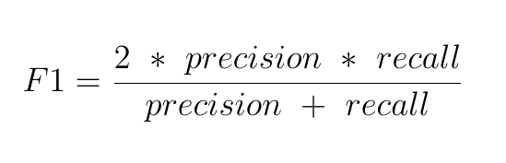
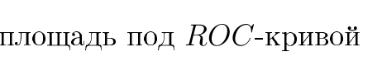
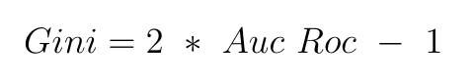
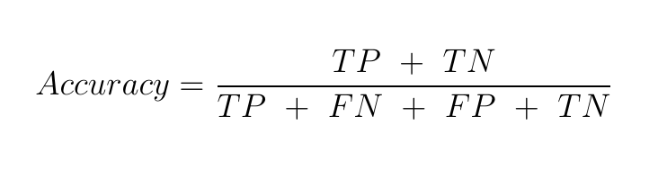
Метрики
F1 - мера
AUC - ROC
Gini
Accuracy
20
Notes:
В качестве метрик классификации были выбраны довольно стандартные: F1 мера, AUC-ROC, GINI, Accuracy
Формулы каждой из метрик представлены на экране, мы не будем на этом останавливаться. Но уточним, что для всех выбранных метрик - чем лучше работает модель, тем выше значение метрики

Slide 21
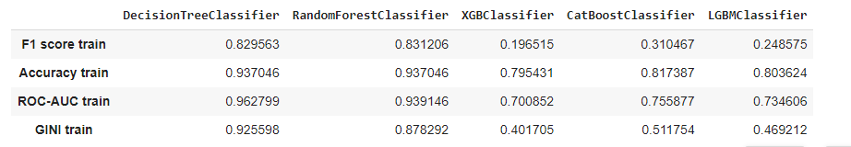
Сравнение моделей
Подбор гиперпараметров дает улучшения, но не значительные.
21
Notes:
На данном слайде вы видите результаты обучения наших моделей. Надо учитывать тот факт, что метрики считались на обучающей выборке. Деревья могут сильно переобучаться, поэтому нельзя точно сказать, какая модель лучше.

Slide 22
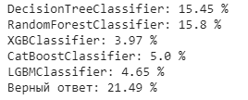
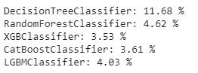
Анализ результатов
Процент клиентов, которые предположительно вернутся в августе:
Процент клиентов, которые предположительно вернутся в сентябре:
Вывод: Все выбранные модели предсказывают меньший процент возвращаемости клиентов, чем он есть в действительности. Это связано с тем, что изначально в выборках нарушен баланс классов.
22

Slide 23
Группа A: клиенты, покупавшие в июле и вернувшиеся в августе.
21.5% от всех клиентов в июле
19.5% от всех клиентов в августе
Выручка, которую принесли клиенты группы А в июле: ~33 млн. руб.
Процент от общей выручки в июле: 26%
Выручка, которую принесли клиенты группы А в августе: ~30,7 млн. руб.
Процент от общей выручки в августе: 22.6%
23

Slide 24
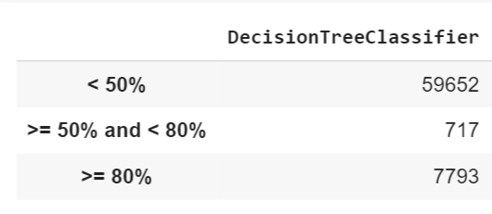
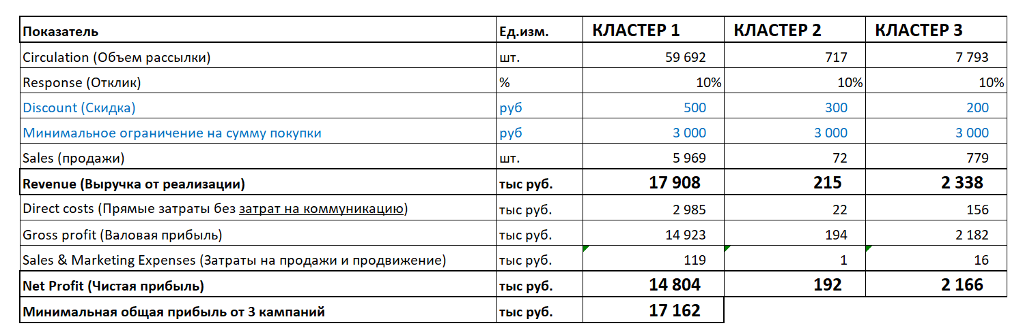
Предложения по обратной коммуникации
Механика на рост чека
24
Notes:
Для того, чтобы совершить обратную коммуникацию с клиентами, была рассмотрена доля клиентов, которые вернутся в следующем месяце с определнной вероятностью
Как можно видеть, подавляющее большинство клиентов (судя по прогнозам каждой из моделей) имеет вероятность возвращения меньше 50%
Таким образом, будет логичным, потратить на коммуникацию с каждым таким клиентом не слишком много денег, например, сделать рассылку по почте

Slide 25
Спасибо за внимание!

